Slide 1



第60课时
硬币转换(四重循环)

Slide 2

硬币转换——四重循环
老师布置了一个学习任务，让同学们对二进制(1000)₂元的硬币，进行转换。
最后得到(1000)₂=(8)₁₀。
试编一程序，输出(0)₂至(1111)₂之间所有的整数及对应的十进制数。

Slide 3

可以用枚举算法：
用变量a1、a2、a3、a4表示二进制数从右边第一位、
第二位、第三位、第四位，每位数字只能是1或 0。
运用四重循环，从(0)₂到(1111)₂依次枚举。

Slide 4
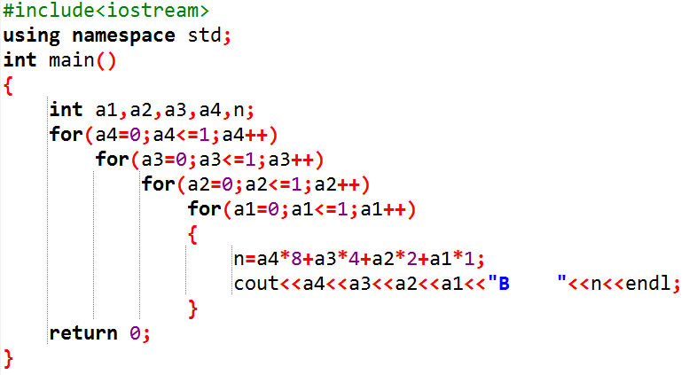


Slide 5

十进制的基数是10，二进制的基数是2
二进制数转换成十进制数的方法：按权展开再求和。
(1001)₂ =1*2³+0*2²+0*2¹+1*2⁰
=1*8+0*4+0*2+1*1
=8+0+0+1
=(9)₁₀
这个方法可以扩展到任意进制转换为十进制。

Slide 6
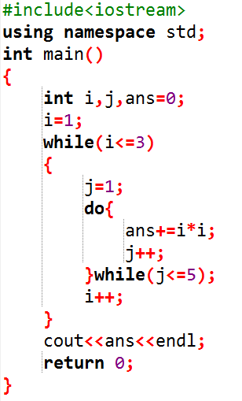
课后作业
i j ans
----------------------
2、阅读程序写结果。
1、(1001)₂-(101)₂的结果是（ ）。
(101)₂
(1000)₂
(4)₁₀
(5)₁₀
输出:____________

Slide 7
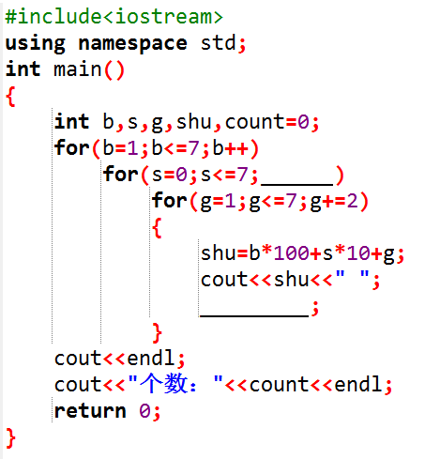

课后作业
3、完善程序。
用0、1、2、3、4、5、6、7八个数字组成三位数的奇数，共有多少个，分别是哪几个？。

Slide 8


下课啦！

